Slide 1
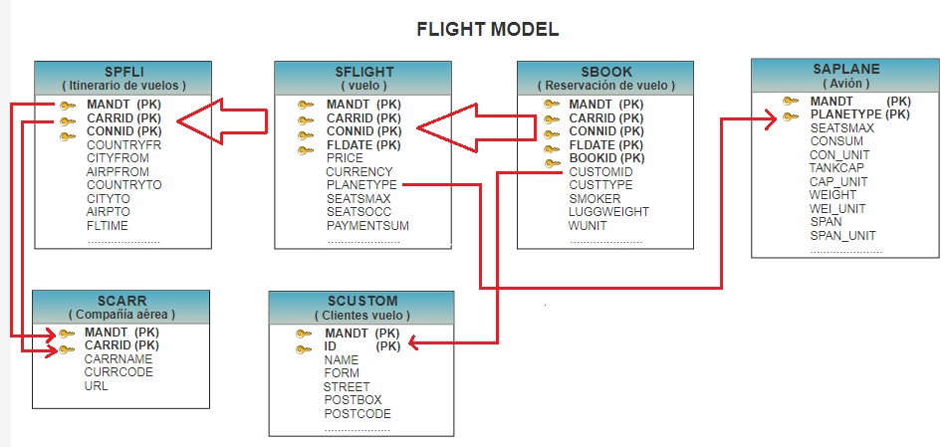

Slide 2
Descripción de Tablas
SCARR: Esta es la tabla maestra de Aerolíneas.
Aquí están los datos de cada Aerolínea; CARRID que es el código de Aerolínea y es el campo Clave.
SPFLI: Esta es la tabla de Conexiones.
Una aerolínea tiene muchas conexiones, por ejemplo aquí describimos una conexión: American Airlines (AA) tiene una conexión XXXX (Numc 4) que tiene como Aeropuerto de Salida JFK y Aeropuerto de Llegada EZEIZA, ciudad origen New York y Ciudad Destino Buenos Aires, País origen USA País Destino Argentina, Tiempo de Vuelo, etc.
SFLIGHT: Esta es la tabla de Vuelos.
Donde su clave se compone de 3 campos (CARRID, CONNID y FLDATE).
Entonces un VUELO es cuando una CONEXIÓN tiene una FECHA (FLDATE).
Con lo cual para el ejemplo anterior la conexión NEW YORK/Buenos Aires que sale el 10/10/2007 es un vuelo.
Y el vuelo en si tiene sus propios atributos, como TIPO DE AVION (PLANETYPE), cantidad de asientos, Precio, etc; estos son los restantes campos de la tabla SFLIGHT.
Por supuesto que la conexión anterior de American Airlines podría tener otro vuelo pero en diferente fecha, con lo cual esa conexión viajando otra fecha podrían asignarle otro tipo de avión, precio, etc.
SBOOK: Tabla de Reservas de Vuelos.
Dado un Vuelo, podrán haber N reservas, es por ello que se agrega el campo BOOKID (que deberá se un numero que se incrementa).
Para determinada reserva de vuelo, se le asigna un Cliente quien compro el pasaje(CUSTOMID), Peso de la Valija (LUGGWEIGHT), etc.
SAPLANE: Es el maestro de Aviones.
Tiene una conexión con la tabla SFLIGHT por el código de Avión.
Esta tabla almacena datos del Avión como ser Capacidad máxima de asientos, capacidad del Tanque (TANKCAP), Peso del Avión, Velocidad del avión (OP_SPEED), etc.
SCUSTOM: Es la tabla de Pasajeros.ID es el Número de Pasajero y es el campo Clave.

